Slide 1
相关知识补充
陈昱夫
2017.12.14

Slide 2
Adaboost
Bagging：从原数据集中采样出若干个同分布的数据集，用这若干个数据集训练出若干个模型，这多个模型之间本身是没有联系的，把这若干个模型的结果用一定的方式综合起来作为最终的预测结果

Slide 3
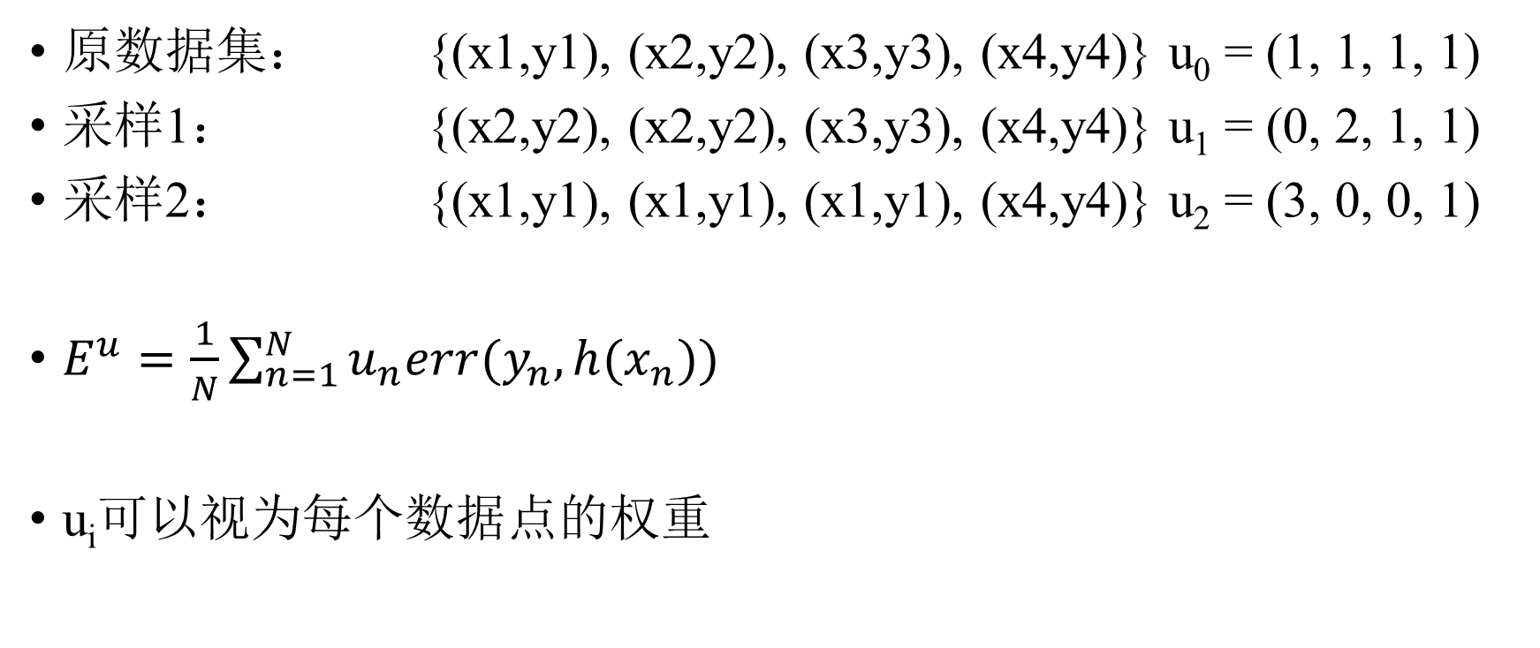
Adaboost
原数据集： {(x1,y1), (x2,y2), (x3,y3), (x4,y4)} u₀ = (1, 1, 1, 1)
采样1： {(x2,y2), (x2,y2), (x3,y3), (x4,y4)} u₁ = (0, 2, 1, 1)
采样2： {(x1,y1), (x1,y1), (x1,y1), (x4,y4)} u₂ = (3, 0, 0, 1)
$E^{u}=\frac{1}{N}\sum_{n=1}^{N}{u_{n}err(y_{n},h(x_{n}))}$
u_{i}可以视为每个数据点的权重

Slide 4
Adaboost
Bagging的可能弊端？
大家学的东西都是一样的！
能不能控制权重u，让各个子模型学到不同的规则？
我们一个一个地训练子模型，在下一次训练的时候，当前分类错误的点的权重增大，分类正确的点的权重减小。那么下一次训练的时候就可以更加关注当前分类错误的这些点。

Slide 5
Adaboost
能不能控制权重u，让各个子模型学到不同的规则？
子模型1：对了8个，错了2个，错误率e为0.2
放大错误样本的比例：2 × 8 = 16
缩小错误样本的比例：8 × 2 = 16
现在对于子模型1，新的错误率就变为0.5。而一个模型能得出0.5的错误率，等同于直接随机。那么子模型2在使用这个新的数据集来学习的话，学到的东西就能保证和子模型1的是不一样的。
Notes:
为什么要保证新的错误率为0.5？
如果将错误样本放的很大，正确样本放的很小，新的错误率变为0.9。
那对于子模型1来说，“有耳朵的都是猫”这个规则，到了子模型2，学到可能仅仅只是“没耳朵的都是猫”这种对应的规则，因为没耳朵的都是猫的准确率相当于有0.9诶

Slide 6
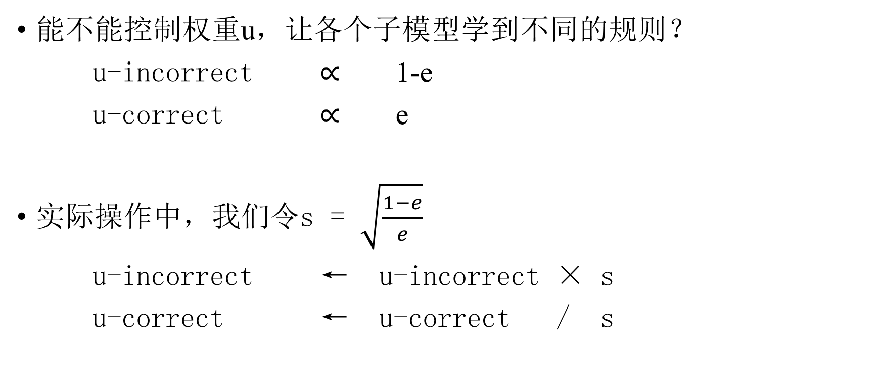
Adaboost
能不能控制权重u，让各个子模型学到不同的规则？
u-incorrect $∝$ 1-e
u-correct $∝$ e
实际操作中，我们令s = $\sqrt{\frac{1−e}{e}}$
u-incorrect ← u-incorrect × s
u-correct ← u-correct / s
新的e为0.5
Notes:
为什么s是这么一个表达式呢？
我们希望e越好，各个样本的权重就越需要修正，而e为0.5的时候实际就相当于不需要修正，他本来就很差，直接让下一个模型继续学就好了。
而这个表达式下，e为0.5的时候，s就为1，相当于大家的权重都不用变，直接扔给下一个人就好。
这种表达式也可以避免多次迭代之后，权重爆炸或者权重消失。

Slide 7
Adaboost
现在我们学到了N个子模型，怎么合起来？
因为每个子模型的表现肯定都不一样，直接每个子模型投票，肯定是不太合理的。我们需要使用某种加权求和的规则来衡量每一个子模型的票数。
怎么判断每个子模型的票数？
每次算子模型的时候，每个子模型都持有一个错误率e，直观的来想，e越偏离0.5，这个子模型的票数应该越高。

Slide 8
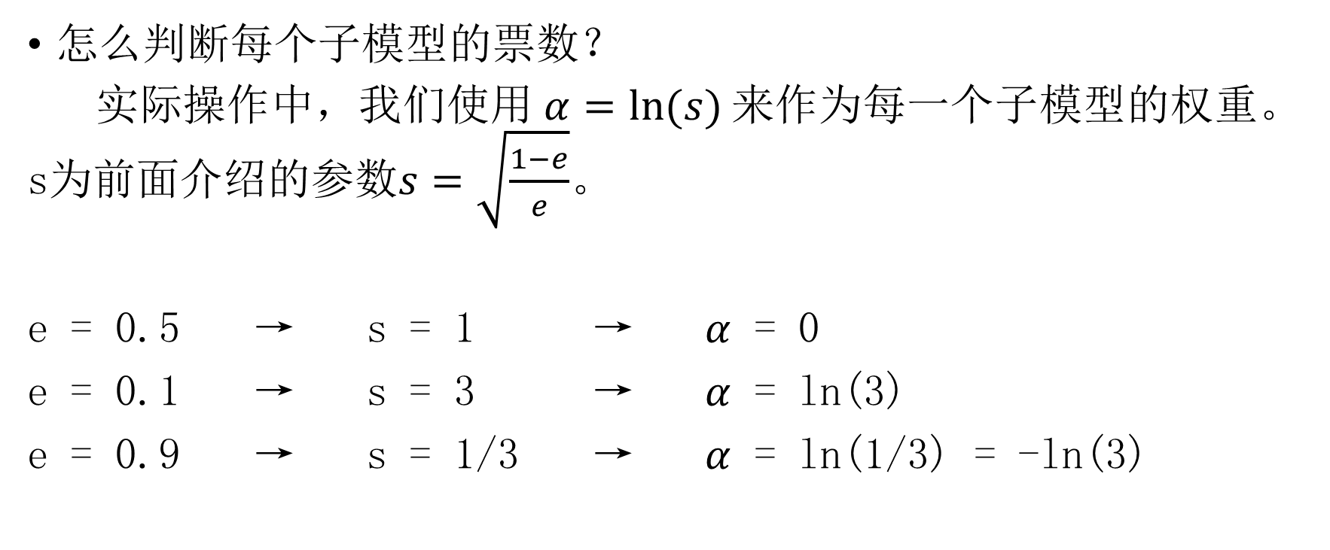
Adaboost
怎么判断每个子模型的票数？
实际操作中，我们使用$α=ln(s)$来作为每一个子模型的权重。s为前面介绍的参数$s=\sqrt{\frac{1−e}{e}}$。
e = 0.5 → s = 1 → $α$ = 0
e = 0.1 → s = 3 → $α$ = ln(3)
e = 0.9 → s = 1/3 → $α$ = ln(1/3) = -ln(3)

Slide 9

Adaboost
步骤：
初始化：u = [1/N, 1/N, 1/N, …]
For i = 1 to T：
计算出在这个u下的子模型$g_{i}$
计算出这个子模型在u下的错误率e，以及对应的s和$α_{i}$
更新权重u
return $G\left(x\right)=sign(\sum_{i=1}^{T}{α_{i}}g_{i})$

Slide 10

Adaboost
总结：
Adaboost = 弱模型g （学生）
+ 权重调整因子s （老师）
+ 加权求和$α$ （班级）

Slide 11
二元问题扩展成多元问题
OVA – one versus all
一对多：把一个类别中的所有样本视为二元中的正样本，把其他类别中的所有样本视为二元中的负样本，进行二元问题的学习。
N个类别下就会有N个模型。
每个模型训练时都会使用全部的数据。
最后这N个模型通过投票来预测新样本。
可能的问题：
类别一多，正负样本数量就会不平衡。

Slide 12
二元问题扩展成多元问题
OVA – one versus all

Slide 13
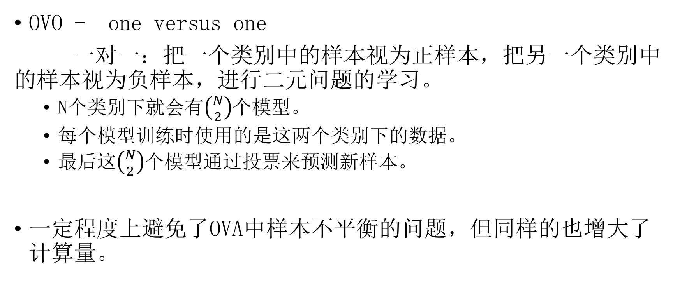
二元问题扩展成多元问题
OVO - one versus one
一对一：把一个类别中的样本视为正样本，把另一个类别中的样本视为负样本，进行二元问题的学习。
N个类别下就会有$\left({N \atop 2}\right)$个模型。
每个模型训练时使用的是这两个类别下的数据。
最后这$\left({N \atop 2}\right)$个模型通过投票来预测新样本。
一定程度上避免了OVA中样本不平衡的问题，但同样的也增大了计算量。

Slide 14
二元问题扩展成多元问题
OVO - one versus one

Slide 15
一些Pro的建议
大部分时候，简单的模型调出一个好的参数，跑出来的结果不比那些看起来高大上的算法的结果差
比起我们每次帮你跑10个版本的表现，要学会自己线下通过验证集来判断自己模型的表现，这样更有效率，更方便，更自由。
觉得自己调参非就多抽卡提交各种版本，总会有表现好的时候。
记得控制版本和结果！记得控制版本和结果！记得控制版本和结果！

Slide 16
任务要求（补充）
必须实现AdaBoost，不过不是任何一个小任务都要实现，是任意一个。只需要让我们见到你们组做了AdaBoost相关的工作即可。
每周六必须交的结果中，不强制要求三个小任务都交一份结果，只交一份也算本周六有提交。
数据预处理必须通过代码实现，不要想着我手动删掉哪一列等等手动的方法。一个数据集如果分了很多个代码，要有一个主函数，或者一个脚本，来让我们明白运行顺序。

Slide 17
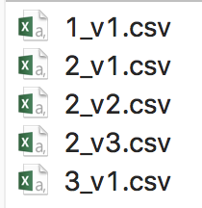
结果命名
由于上节课讲的结果命名方式前后有点冲突，现在统一一下：
如右图，图中的 1，2，3 是组号
v1，v2，v3 是版本号
统一以这种命名方式提交结果
包括最终提交的用于最终 rank 的结果文件也是这样命名！

